Slide 1
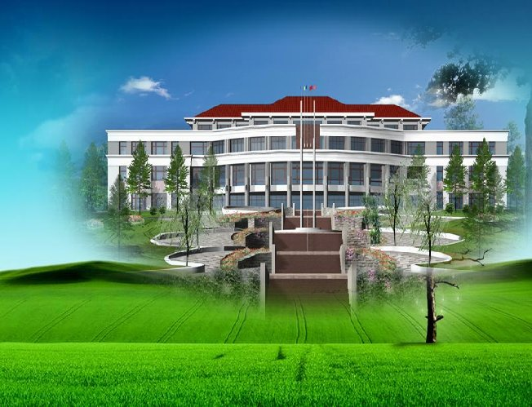
HĐND – UBND HUYỆN ĐĂK GLONG
LỊCH CÔNG TÁC
(Từ ngày 11/7/16 đến /15/7
/2016)
Trung Tâm Công Nghệ Thông Tin

Slide 2


 | NỘI DUNG & ĐỊA ĐIỂM
Thứ 2 (11/7/16) | Sáng 8h00’ Đ/c: Vũ Tá Long – PBT, CT UBND huyện chủ trì họp hội ý lãnh đạo UBND. Địa điểm: Phòng họp VPHĐND-UBND (tầng 2). Sáng 07h30’ Đc: Vũ Tá Long CT UBND huyện tham dự buổi đánh giá kết quả lãnh đạo thực hiện nhiệm vụ quốc phòng công tác quân sự địa phương 6 tháng đầu năm và bổ sung nhiệm vụ, giải pháp lãnh đạo thực hiện nhiệm vụ quốc phòng công tác quân sự địa phương 6 tháng cuối năm 2016. địa điểm: phòng họp đảng ủy quân sự huyện Đăk Glong. Chiều 14h00’ các đc TT HĐND huyện, lãnh đạo UBND huyện, Lãnh đạo Văn phòng HĐND – UBND huyện dự họp giao ban 3 thường trực. Địa điểm: phòng họp BTV huyện ủy.
Thứ 3 (12/7/15) | Sáng 8h00’ TT HĐND huyện; Các đ/c lãnh đạo UBND huyện; Lãnh đạo Văn phòng HĐND – UBND huyện dự Hội nghị lần thứ 5 Ban chấp hành Đảng bộ huyện khóa II nhiệm kỳ 2015 – 2020 mở rộng; Địa điểm: Hội trường UBND huyện Khu làm việc mới; Thời gian 02 ngày. Sáng 8h00’ TT HĐND huyện; Đ/c Vũ Văn Hà PCT UBND huyện dự Lễ ra quân chiến dịch thanh niên tình nguyện hè năm 2016; Địa điểm: Nhà văn hóa cộng đồng xã Đăk Plao huyện Đăk Glong tỉnh Đăk Nông.
Thứ 4 (13/7/16) | Sáng 8h00’ TT HĐND huyện; Các đ/c lãnh đạo UBND huyện; Lãnh đạo Văn phòng HĐND – UBND huyện dự Hội nghị lần thứ 5 Ban chấp hành Đảng bộ huyện khóa II nhiệm kỳ 2015 – 2020 mở rộng; Địa điểm: Hội trường UBND huyện Khu làm việc mới; Thời gian 02 ngày.
Thứ 5 (14/7/16) | Chiều 14h00’ đc Trần Nam Thuần – PCT UBND huyện chủ trì họp bàn bieenjphaps thu ngân sách năm 2016. Địa điểm: Hội trường Chi cục thuế huyện.
Thứ 6 (15/7/16) | Các đ/c lãnh đạo làm việc tại trụ sở.
LỊCH LÀM VIỆC CỦA LÃNH ĐẠO HĐND-UBND
từ ngày 11/15/2016 đến ngày 15/7/2016

